Slide 1
Огород на подоконнике Салат «Одесский кучерявец»
Составил ученик 3-г класса Короткевич Алексей

Slide 2
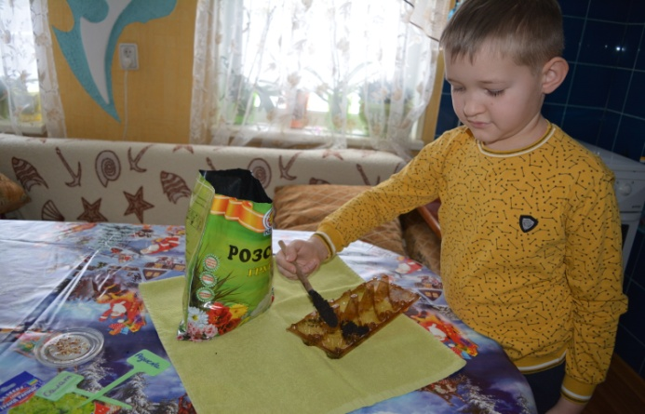
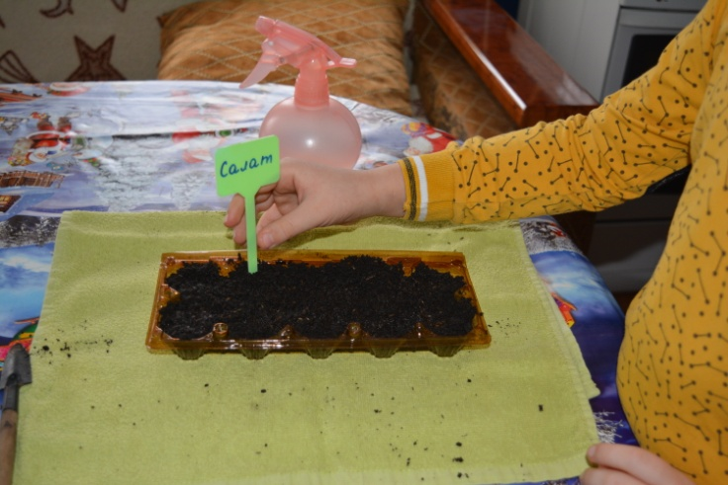
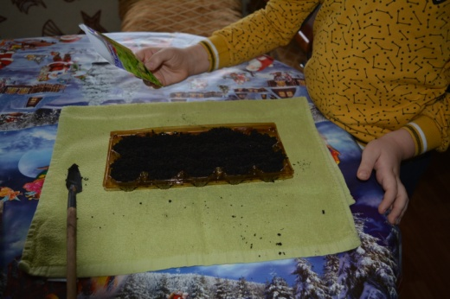
Салат можно выращивать не только ранней весной, но и круглый год.
Я посадил салат на подоконнике 10 февраля
- приготовил емкость для посадки и почву
- купили семена
- насыпал почву в емкость ,сделал углубления
-полил водой и посеял семена
И начал ждать!

Slide 3
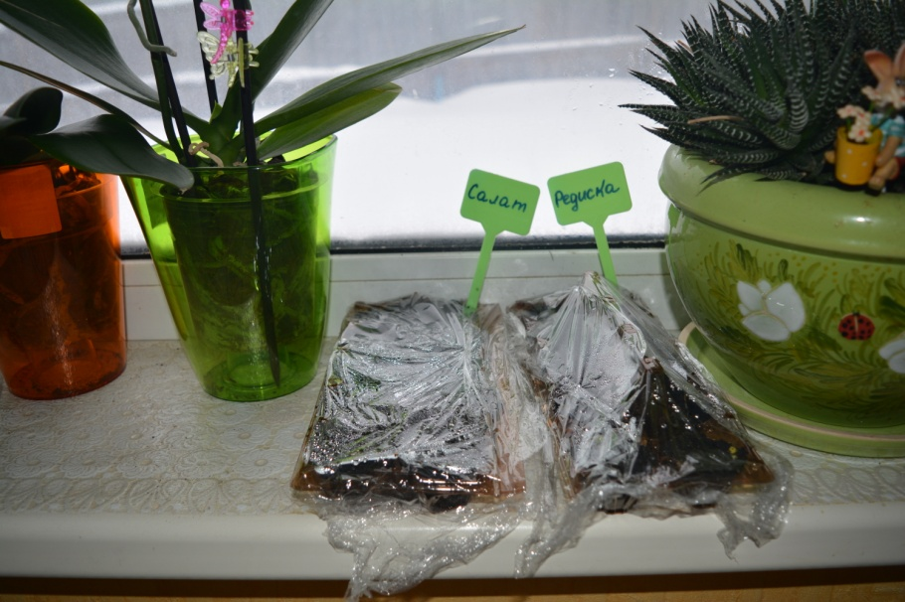
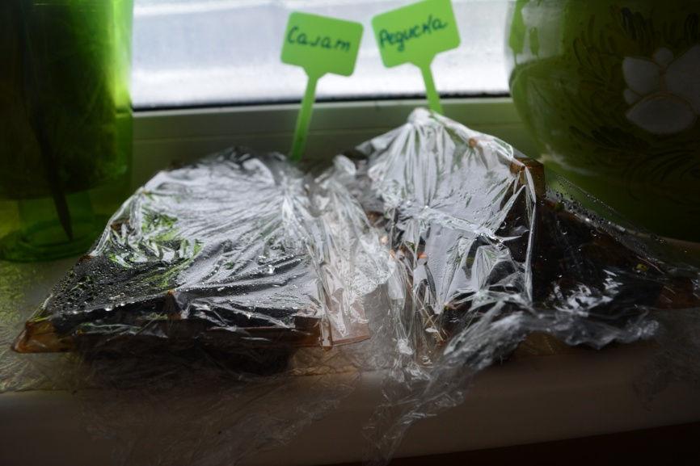
Чтобы быстро взошли семена, необходимо пленочное укрытие
Я взял пленку и укрыл свои семена

Slide 4
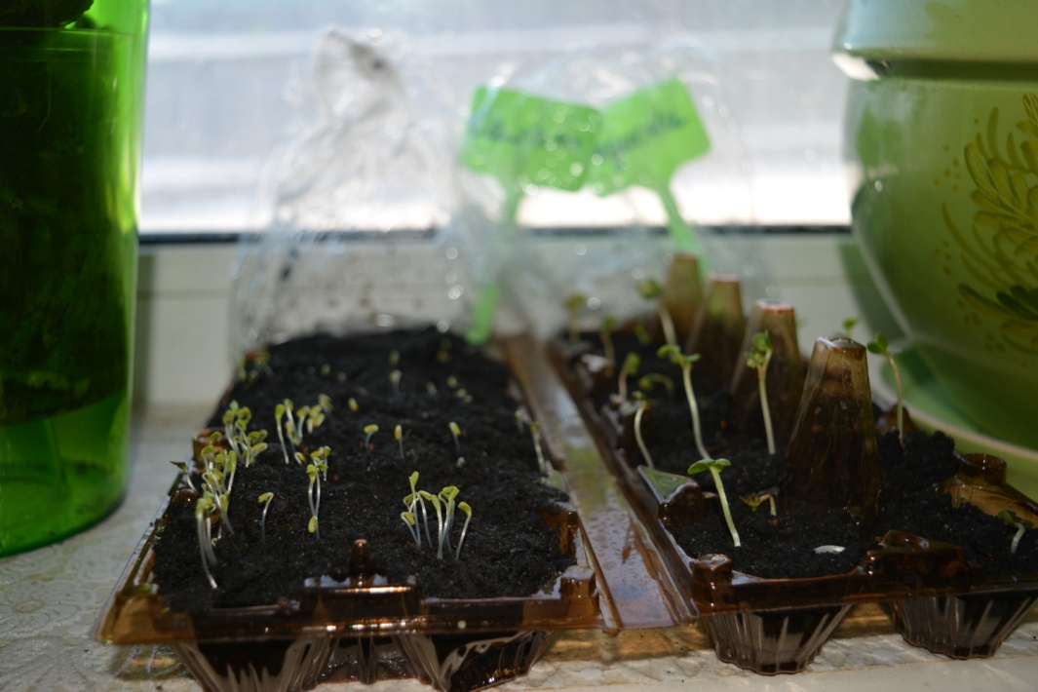
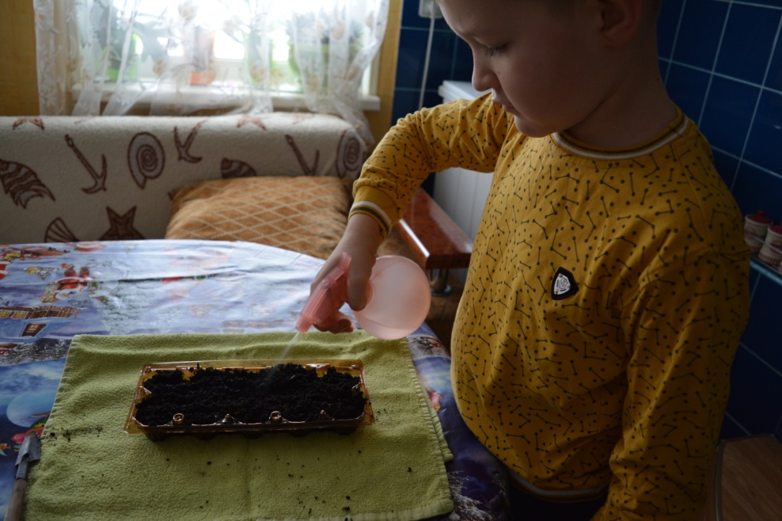
При соблюдение всех необходимых условий семена прорастают на 7-8день
Мои семена взошли 20 февраля

Slide 5
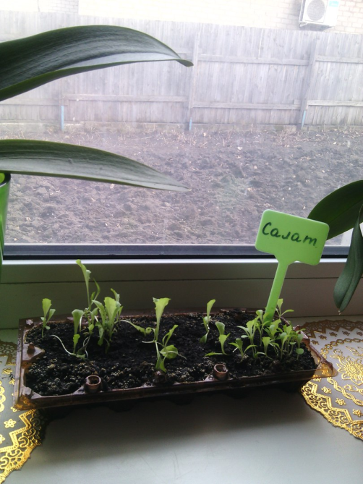
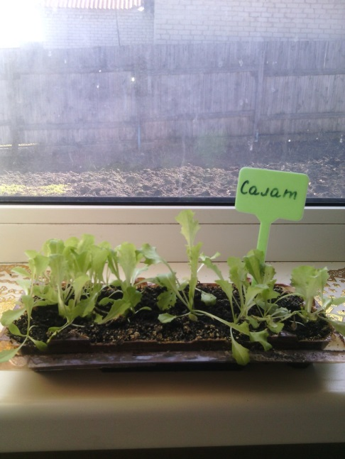
Салат любит полив, солнце и рыхление
Я его обильно поливал, рыхлил, поставил на светлое место. И салат начал быстро расти.

Slide 6
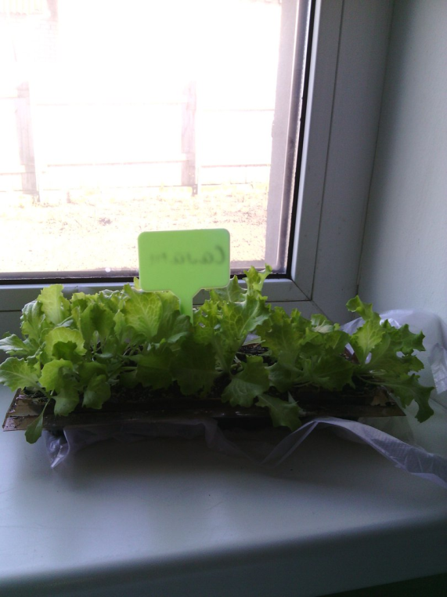
При соблюдении всех условий салат очень быстро растет
Через месяц мой салат готов к употреблению

Slide 7
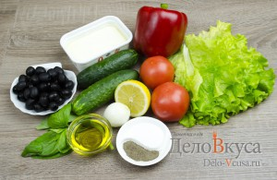
Листья салата очень полезны
Греческий салат
Сыр - 250 г
Болгарский перец - 1 шт.
Помидоры - 2-3 шт.
Огурец - 1-2 шт.
Салат- одесский - 30-50 г
Базилик - 1 веточка
Салатный, крымский или репчатый лук - 1 шт.
Маслины без косточек - 100 г
Лимон - 0.5 шт.
Оливковое масло - 3-4 ст. л.
Соль - 3-4 щепотки
Черный молотый перец - 2-3 щепотки

Slide 8
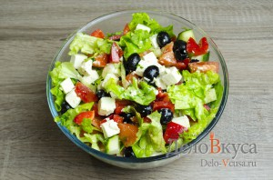
Приятного аппетита!

Slide 9
Ресурсы:
https://delo-vcusa.ru/recept/grecheskij-salat/
http://sadimvmeste.ru/ogorod/12-vyrashhivanie-listovogo-salata-v-domashnix-usloviyax.html
ttps://www.google.com.ua/search?hl=ru&site=imghp&tbm=isch&source=hp&biw=1366&bih=589&q=салат+одесский+кучерявый+фото&oq=са&gs_l=img.1.0.35i39k1l2j0l8.94.340.0.2844.2.2.0.0.0.0.496.496.4-1.1.0....0...1ac.1.64.img..1.1.494.SA3nkCatXx0#imgrc=cAXCrfo1ijLDrM:

